Slide 1


Poboljšanje učinkovitosti postojeće geotermalne dizalice topline na FSB-u ugradnjom frekvencijske regulacije
Dino Miše, Stjepan Herceg, Luka Boban, Vladimir Soldo
Umag, 2021.
Notes:
Dino Miše, mag. ing. mech.
Stjepan Herceg, mag. ing. mech.
dr. sc. Luka Boban
prof. dr. sc. Vladimir Soldo

Slide 2




Sadržaj
01
Geotermalna
dizalica topline
Regulacija
procesa
02
03
Eksperimentalni
rezultati
Rezultati
proračuna
04
05
Zaključak
Notes:
Prezentacija je sadržajno podijeljena u 5 cjelina
Prve dvije naslova 1 geotermalne dizalice topline i 2 regulacija procesa tiču se sustava na kojem je rađen eksperimentalni dio istraživanja i njegove regulacije
Zatim dolazimo do glavnog dijela prezentacije, pregleda rezultata prvo eksperimentalnih, a onda i onih dobivenih proračunom.
Na kraju će se naglasiti glavni zaključci PROIZAŠLI iz obrađenih rezultata.

Slide 3
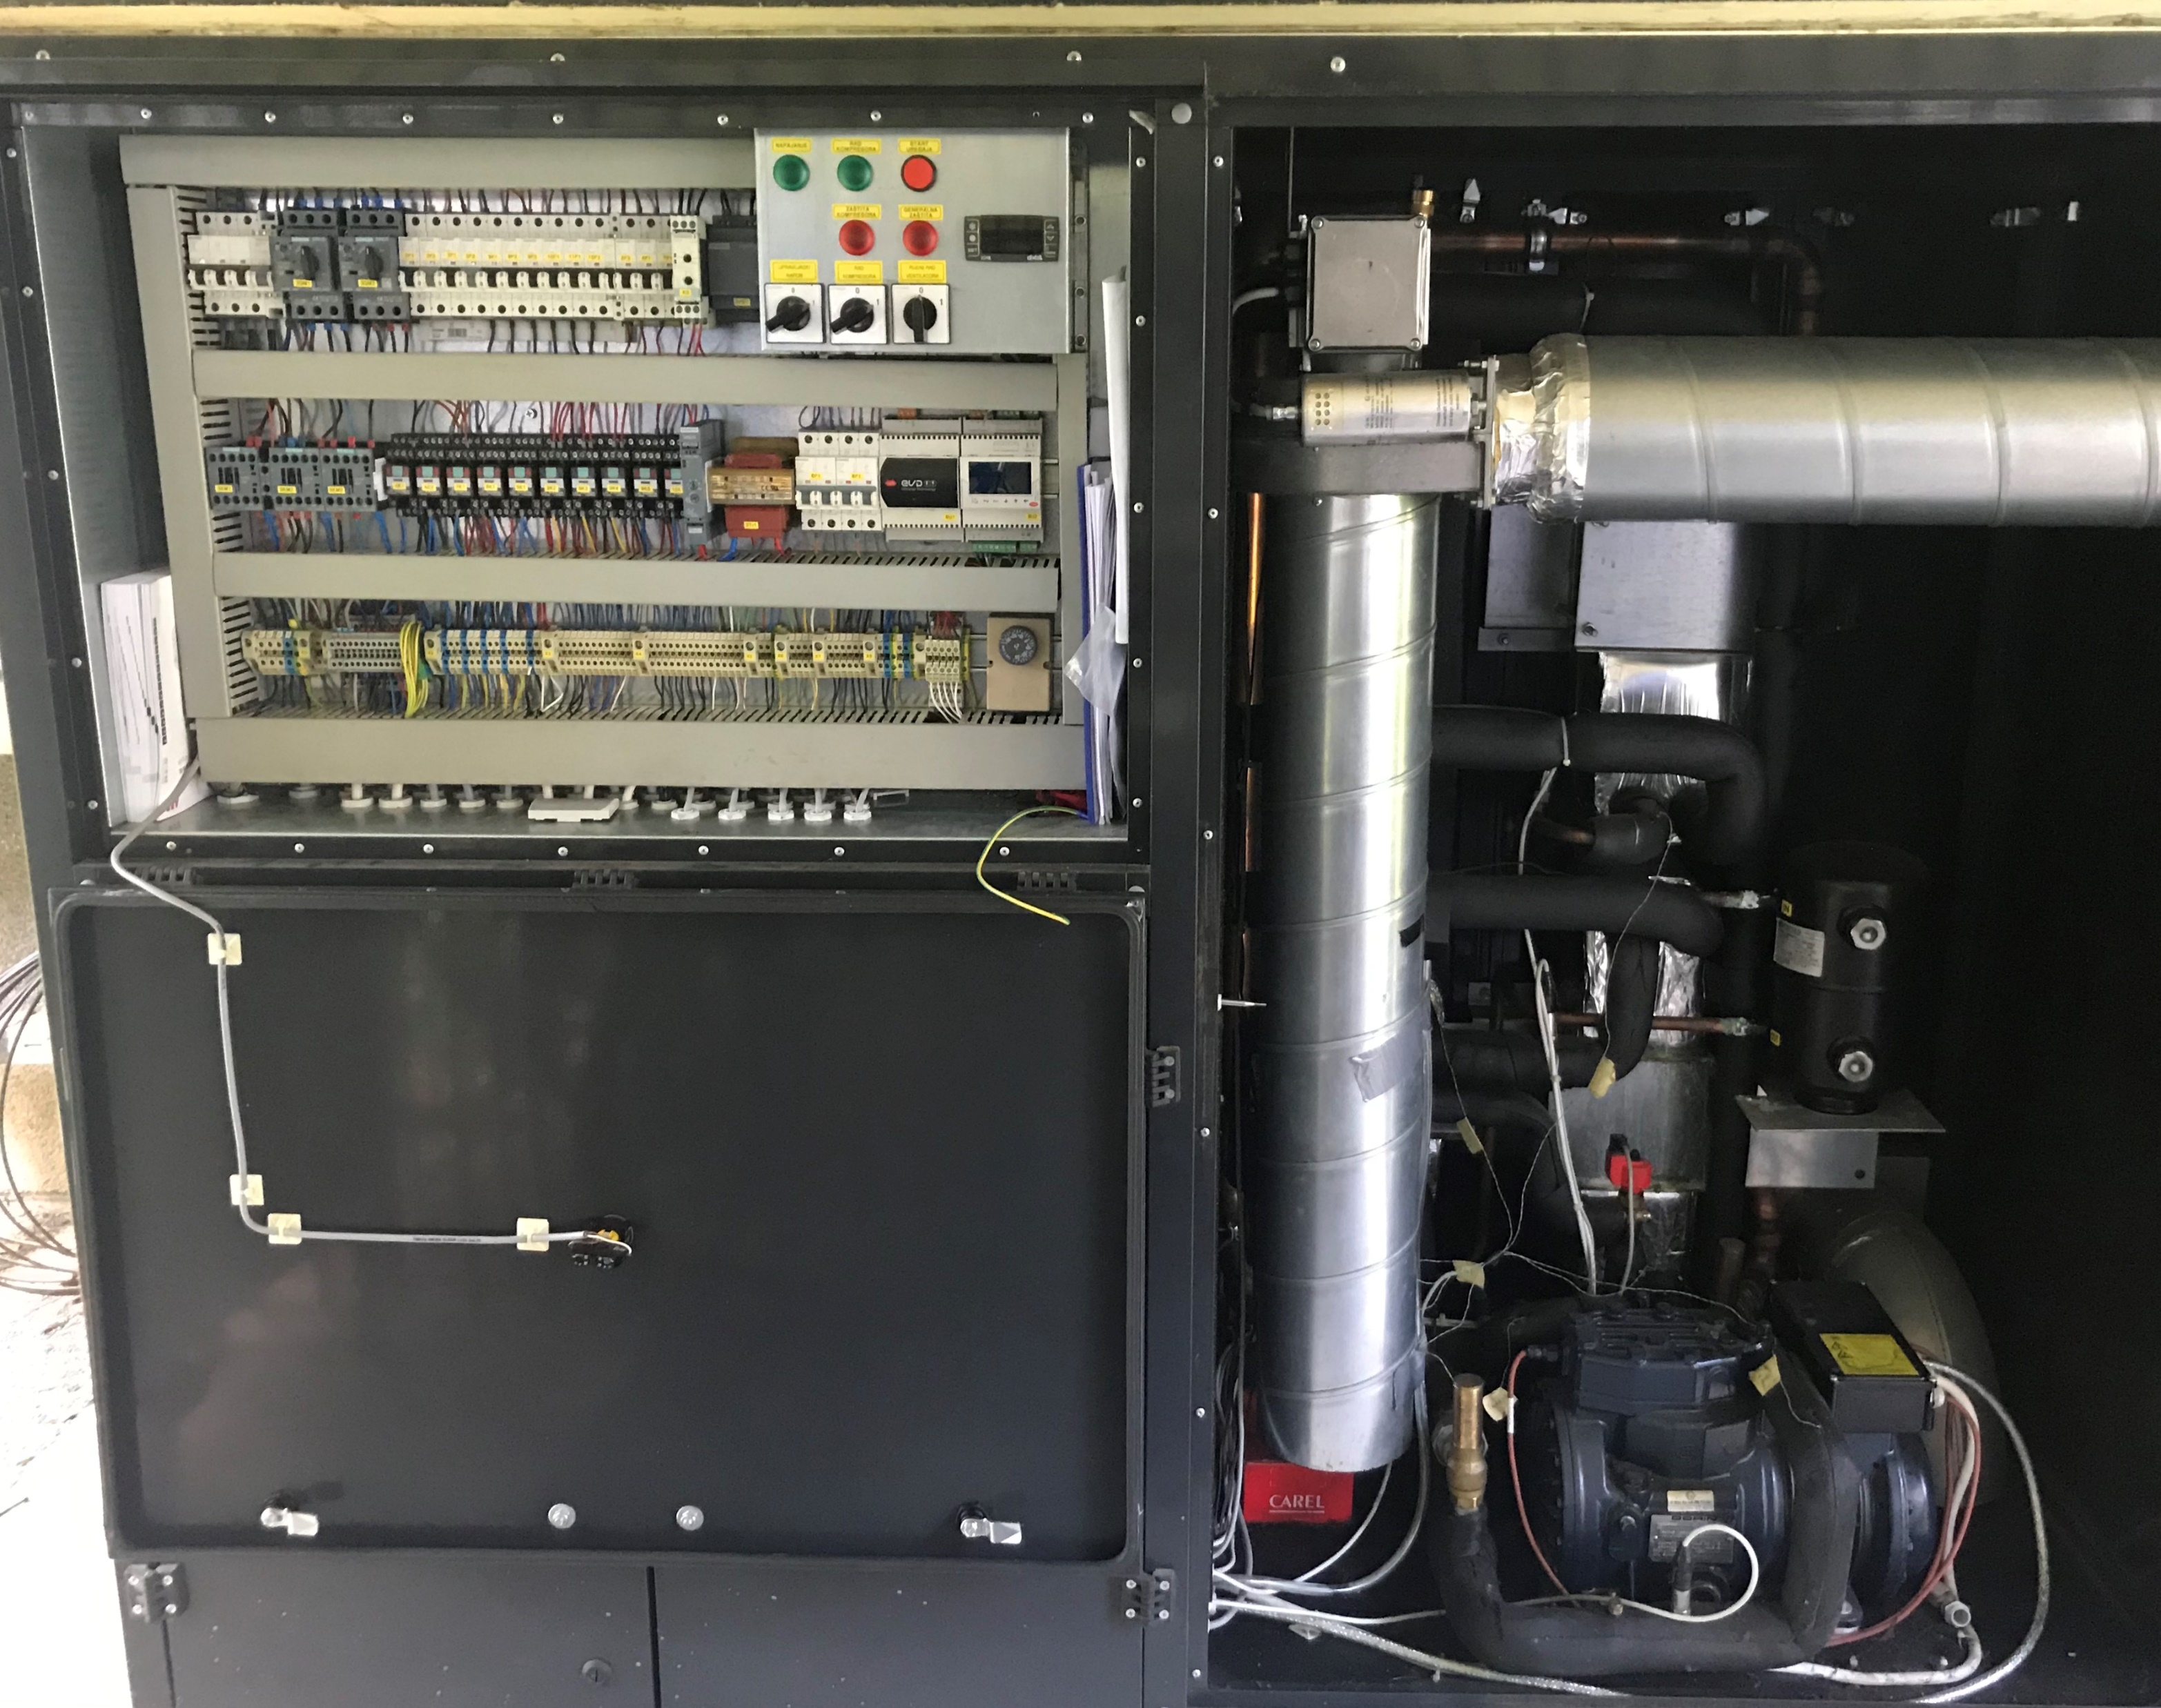
01
Geotermalna
dizalica topline
Južna zgrada FSB-a
Vertikalna izvedba, BIT-130 m
Grijanje i hlađenje učionica S7 i S8
Radna tvar: R290
Nazivni ogrjevni učin: 12,5 kW
Notes:
Geotermalna dizalica topline uređaj je koji iskorištava tlo kao obnovljivi toplinski spremnik za potrebe grijanja i hlađenja.
Dizalica na kojoj su rađena ispitivanja nalazi se u sklopu južne zgrade.
Postoje različite izvedbe geotermalnih dizalica topline, a predmet ovog istraživanja je vertikalna izveda sa bušotinskim izmjenjivačem topline. Sustav dizalice topline koristi se za cjelogodišnje grijanje i hlađenje računalnih učionica.
Pozicionirana je u vanjskom prostoru zbog zapaljive radne tvari kojom se vrši ljevokretni proces.
Dizalica ima toplinski učin grijanja 12,5 kW.
______NE____________________________________________________________________
Nedostatak propana njegova je zapaljivost, a spada u sigurnosnu grupu A3. jako zapaljiv, nisko toksican A - granica izloženosti veća od 400 ppm
Temperatura zapaljenja za propan iznosi 470 °C, a zapaljiv je ako je njegova koncentracija u zraku između donje i gornje granice zapaljivosti 1,7 i 10,9 vol %.
Nazivni učin je izražen za temperaturu vode u krugu grijanja ul/iz 35/40, a u krugu geotermalne sonde 30%tni etilni glikol Tul/iz = 0/-3
S ciljem sprječavanja nastanka kombinacije navedenih pojava unutar kućišta rashladnog agregata provode se sljedeće sigurnosne mjere: -
hermetička izvedba kućišta, -
ugradnja detektora propuštanja propana, -
izvedba ventilatora ventilacijskog sustava u protueksplozivnoj izvedbi, izvod ventilacijskog kanala u slobodnu okolinu, izvod propanskog cjevovoda u slobodnu okolinu.

Slide 4
01
Geotermalna
dizalica topline
Notes:
krug bušotinskog izmjenjivača topline, krug s propanom kao radnom tvari i krug razvoda vode s ventilokonvektorima.

Slide 5
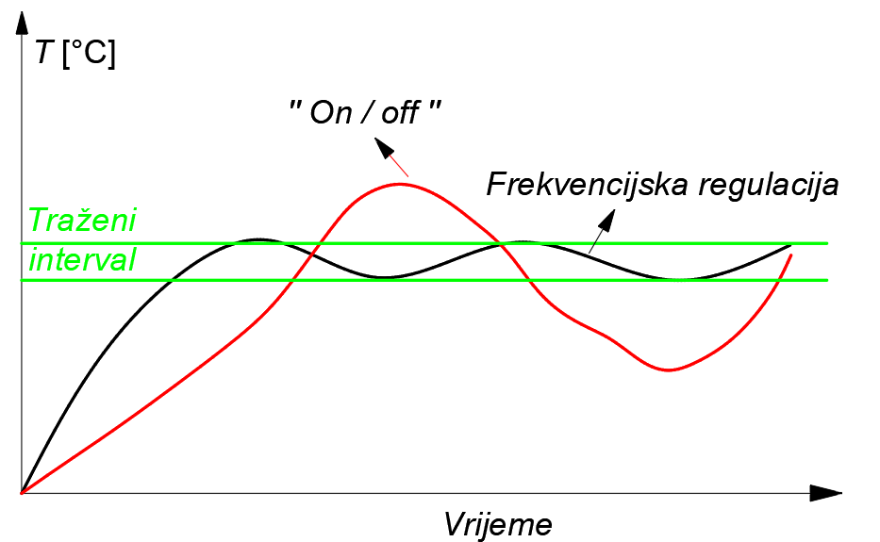
02
Regulacija
procesa
Svrha – održati udobnost uz što manju potrošnju električne energije
Sastavni dijelovi sustava regulacije: senzori, regulator, upravljani uređaj i izvor energije
„On / off ” , frekvencijska i regulacija smanjenjem volumena kompresora
Notes:
1 Svrha sustava regulacije u području grijanja, ventilacije i klimatizacije (HVAC) je održati udobnost ljudi u pogledu željene temperature, vlage, tlaka i kvalitete zraka unutar zatvorenog prostora uz što manju potrošnju energije.
Komponente sustava su u međusobnoj dinamičkoj interakciji što čini upravljanje sustavom kompliciranim i složenim. Promjena jednog parametra u bilo kojoj pojedinoj komponenti utjecati će na nekoliko drugih čije je ponašanje teško predvidjeti.
2 Bez obzira na kompleksnost izvedbe svaki od sustava regulacije sadrži četiri osnovna elementa
3 Osnovni oblici regulacije procesa su „On / off ” , frekvencijski i smanjenjem volumena kompresora. Oni prilagođavaju učin sustava toplinskim potrebama.
Slika: Traženi Interval se kreće između između gornje i donje granice temperatura. Njihova razlika naziva se histereza.
Jednostavnija on/off regulacija ne prati dobro traženi interval temperatura. Zašto ne prati….
_________________________________NE______________________________________________________________________
Na sustav kao cjelinu utječu istovremeno klimatski uvjeti, ponašanje sustava distribucije topline (poput podnog grijanja ili radijatora), toplinski kapacitet prostora, izvor topline (zrak ili zemlja), spremnik (ako postoji), različito ponašanje korisnika itd. Nadalje, na razini ciklusa, komponente koje omogućuju termodinamički ciklus poput kompresora, kondenzatora, isparivača i ekspanzijskog ventila također djeluju na prilično složen dinamički način, obično s mnogo kraćim vremenskim konstantama u odnosu na izvor topline ili toplinski kapacitet.
Krivulja odziva uvijek se kreće između dvije granice "on" i "off", a prelaženje iznad i ispod linija se u praksi događa zbog toplinske inercije prostora i postrojenja. Razlika između temperatura pri kojima regulator uključuje ili isključeno sustav naziva se "histereza" ili "mrtva zona".

Slide 6
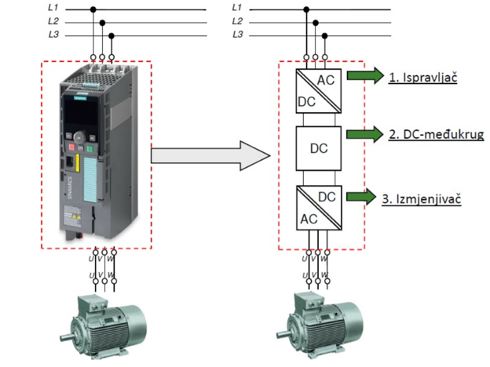
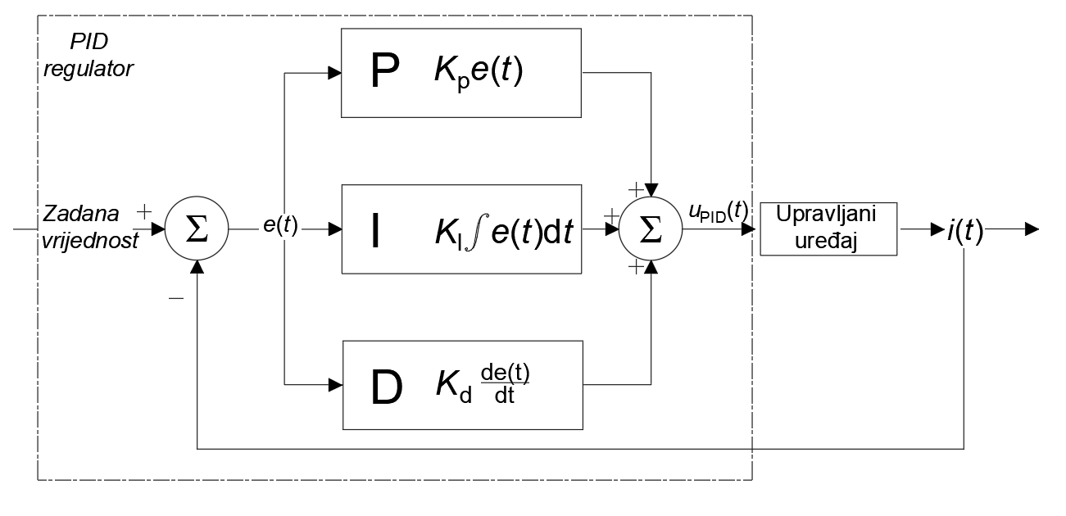
02
Regulacija
procesa
„On/off” regulacija
Najjednostavniji oblik regulacije
Regulator = relay
Suvišna potrošnja energije i loša kontrola temperature
Frekvencijska regulacija
Napredni oblik regulacije
PID regulator
Frekvencijski pretvarač
Gubici od 2-8%
Notes:
1 zašto ne prati? Zato što uređaj radi maksimalnim kapacitetom ili ne radi. Ako je toplinsko potreba 50% isporučenog učina pri zadanim uvjetima uređaj će raditi 50 posto vremena, a drugu polovicu ne
2 Kada senzor javi da temperatura nije u zadanom intervalu, Regulator koji je zapravo relej zatvara ili otvara svoje kontakte i time pali i gasi upravljani uređaj, kompresor
3 Dizalica topline koja radi u „on-off“ režimu isporučuje toplinu na višim temperaturama. Rastom temperature kondenzacije i smanjenjem temperature isparavanja pada učinkovitost. Također toplinski je inertniji sustav sa on/off načinom rada. Ako želimo smanjiti pregrijanje potrebno je postaviti kraće intervale paljenja i gašenja.
_______________________________________________________________________________
1 Frekvencijska regulacija broja okretaja kompresora ostvaruje stupnjevanu regulaciju učinka. Drugim riječima, rad kompresora, a time i učinak točnije se prilagođavaju zadanim uvjetima. Temperaturna su odstupanja mnogo manja nego kod intermitirajuče regulacije, pa je i udobnost primjene veća, a uz to je potrošnja električne energije 15ak % manja.
2 Regulator prima izmjerenu vrijednost procesa i uspoređuje ju s referentnom, zadanom, vrijednosti. Razliku između referentne i izmjerene vrijednosti naziva se regulacijsko odstupanje.
Pomoću regulatora se regulacijski signal vremenski preoblikuje, pa govorimo o proporcionalnom, integralnom i derivacijskom djelovanju.
3 Frekvencijski pretvarači su uređaji za kontinuiranu promjenu brzine vrtnje elektromotora. Zasnivaju se na činjenici da je brzina vrtnje kaveznog asinkronog motora proporcionalna frekvenciji napona koji dovodimo na stezaljke motora. Pretvara izmjeničnu struju u istosmjernu, koju zatim ponovo pretvara u izmjeničnu tražene frekvencije
4 Gubici od 2-8% nastaju zbog dodatnog rasipanja topline uzrokovanog visokofrekventnim električnim prebacivanjem i dodatnom snagom koja je potrebna elektroničkim komponentama za regulaciju.
_______________________________________________________________________________
Većinu vremena sustav radi pod djelomičnim opterećenjem. PID regulator računa regulacijsko odstupanje (e) i obrađuje ga. Pošto razlika između postavljene i referentne vrijednosti nije velika, izlazni signal $u_{PID}\left(t\right)$ ima malu vrijednost. Vrijednost $u_{PID}\left(t\right)$ se šalje do upravljanog uređaja, frekvencijskog pretvarača, koji smanjuje frekvenciju struje koja odlazi na kompresor. Uslijed niže frekvencije smanjuje se protok radne tvari kroz sustav. Manji protok znaći i manje brzine strujanja što omogućava više vremena radnoj tvari da izmjeni toplinu na isparivaču i kondenzatoru sa sekundarnom tekućinom. Time se smanjuju pridružene srednje logaritamske temperaturne razlike između radne tvari i sekundarnih tekućina u svakom izmjenjivaču topline. Razlika između temperatura i tlakova zasićenja na isparivaču i kondenzatoru je stoga smanjena

Slide 7
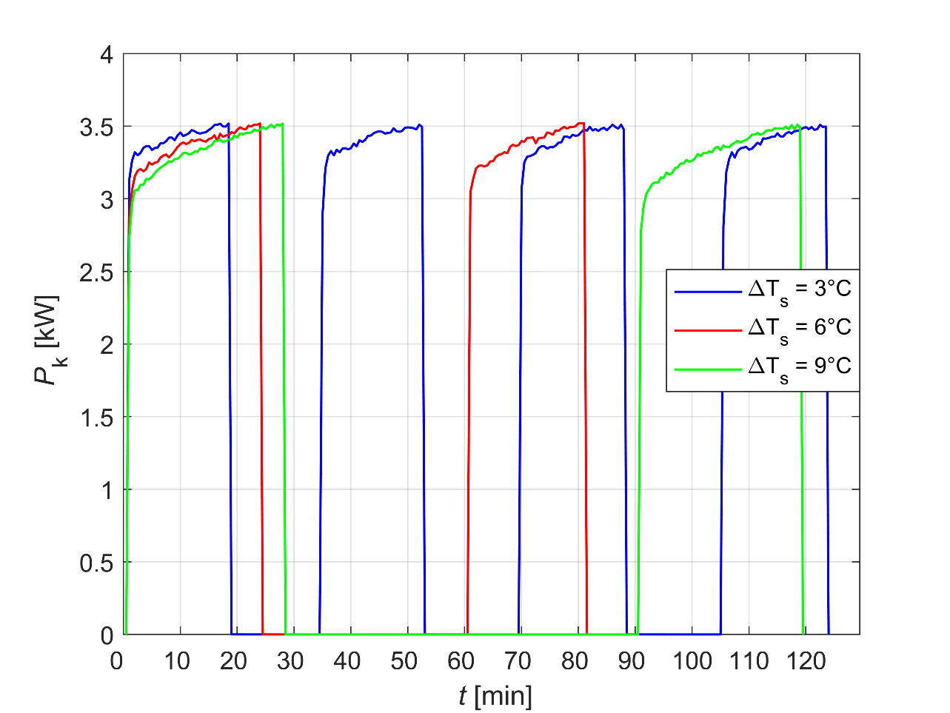

03
Eksperimentalni
rezultati
On-off regulacija
Histereza utječe na dužinu i frekvenciju ciklusa
Gornja granica konstantna = 40 °C
$E_{k}=P_{k}∙t_{1}∙n$
Postavljena histereza | Prosječni COP
ΔT = 3 °C | 4,20
ΔT = 6 °C | 4,28
ΔT = 9 °C | 4,31
Notes:
Prikazani su ciklusi paljenja i gašenja kompresora dizalice topline za različite temperaturne histereze.
Trajnost - duži
kontrolu temperature- kraci
x
Povećanjem postavljene histereze raste i faktor grijanja sustava. Dva su glavna razloga porasta COP-a:
Smanjena srednja temperatura spremnika.
Gornja je granica histereze konstantna i u ovome je istraživanju postavljena na T_{s} = 40 °C. Povećanjem histereze izravno smanjujemo donju granicu, a preko nje i srednju vrijednost temperature spremnika. Kako je temperatura spremnika proporcionalna temperaturi kondenzacije, njenim smanjenjem raste COP
2. Manji broj paljenja kompresora.
Pri svakom paljenju kompresora na početku ciklusa dolazi do nestacionarnih pojava koje dodatno snižavaju temperaturu isparavanja. Što je ciklus duži te će pojave imati manji utjecaj na proces.

Slide 8
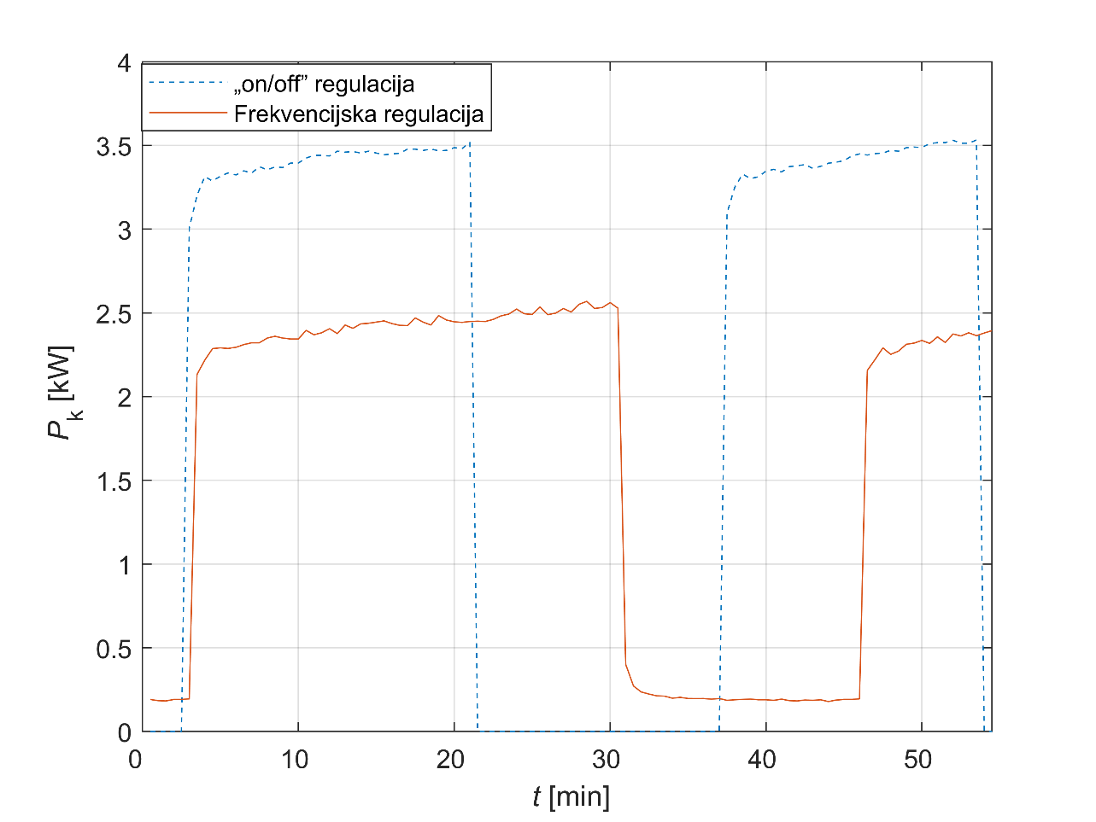
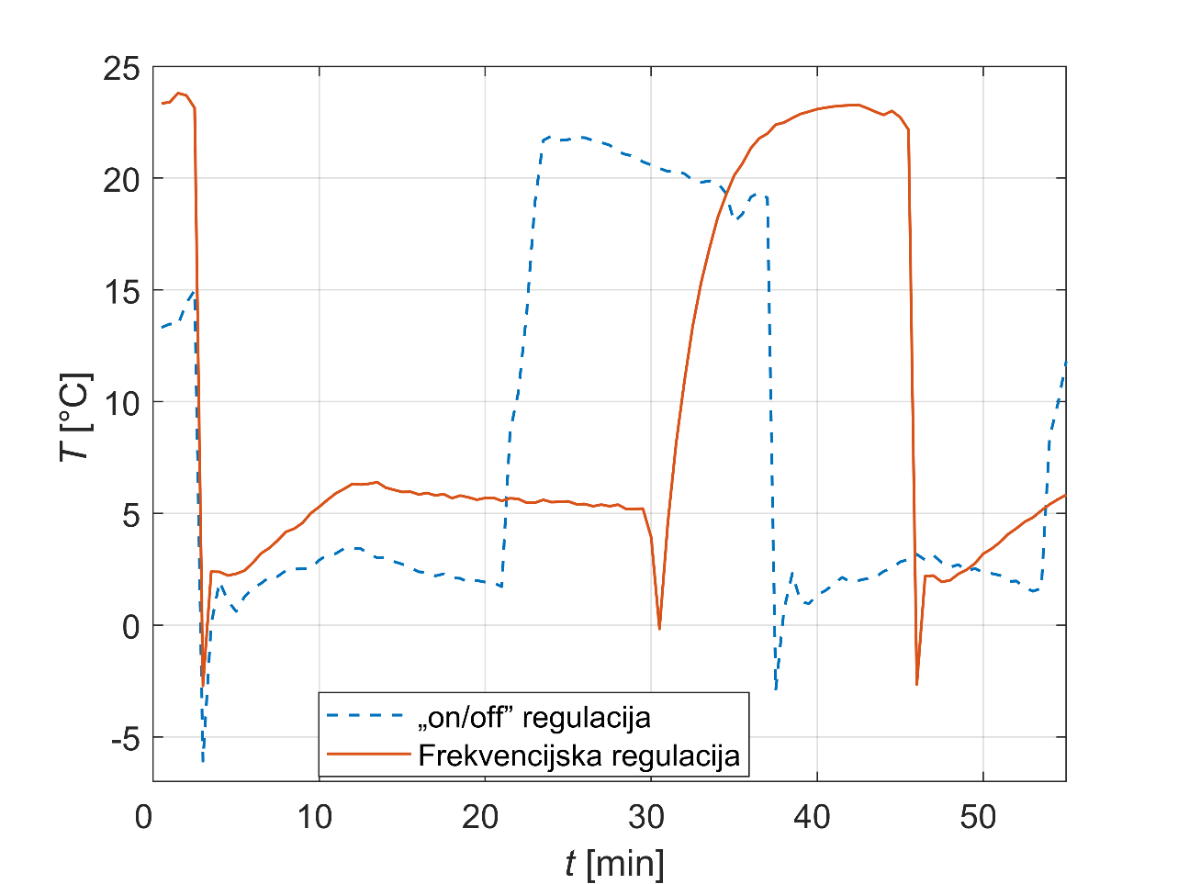
03
Eksperimentalni
rezultati
Frekvencijska regulacija
Produljenje ciklusa
Smanjena snaga kompresora
Viša temperatura isparavanja
Povećanje COP-a 8 %
Notes:
Dodavanjem frekvencijskog pretvarača htjelo se ukloniti nepotrebne gubitke sustava koji uglavnom potječu od previsoke temperature kondenzacije i preniske temperature isparavanja i produžiti ciklus kako bi negativne prijelazne pojave pri uključivanju imale što manji utjecaj.
U idealnom bi slučaju frekvencijski pretvarač pružao kompresoru točno onoliko snage koliko je potrebno da se toplinski tok na kondenzatoru izjednači s toplinskim tokom predanim preko ventilokonvektora. Tada bi dizalica kontinuirano radila bez gašenja kompresora. Na žalost to često nije moguće postići zbog minimalne dozvoljene frekvencije sustava koja je u našem slučaju 35 Hz. Kada sustav radi s 35 Hz i dalje dobavlja više energije nego što ventilokonvektori troše pa temperatura u spremniku raste te se na nekoj gornjoj graničnoj vrijednosti sustav mora ugasiti. Ipak, na taj se način period rada produžuje što je vidljivo na prikazanoj slici.
Frekvencijski pretvarač omogućava start s djelomičnim opterećenjem što ublažava naprezanja uzrokovana zakretnom momentom i produžuje životni vijek sustava.
Plava crtkana linija koja označava ,,on/off“ regulaciju brzo prestaje rasti, dok narančasta puna linija frekventno reguliranog sustava nastavlja, dolazi u radno stanje i postaje konstantna. U tome stanju ostaje duže od plave linije što reducira utjecaj početnih nestabilnosti. Srednja vrijednost temperature na isparivaču je viša, pa samim time i faktor grijanja. Kako su prikazane temperature isparavanja dobivene iz tlakova zasićenja, prestankom rada kompresora tlak se naglo poveća, a time i odgovarajuća temperatura isparavanja radne tvari.

Slide 9
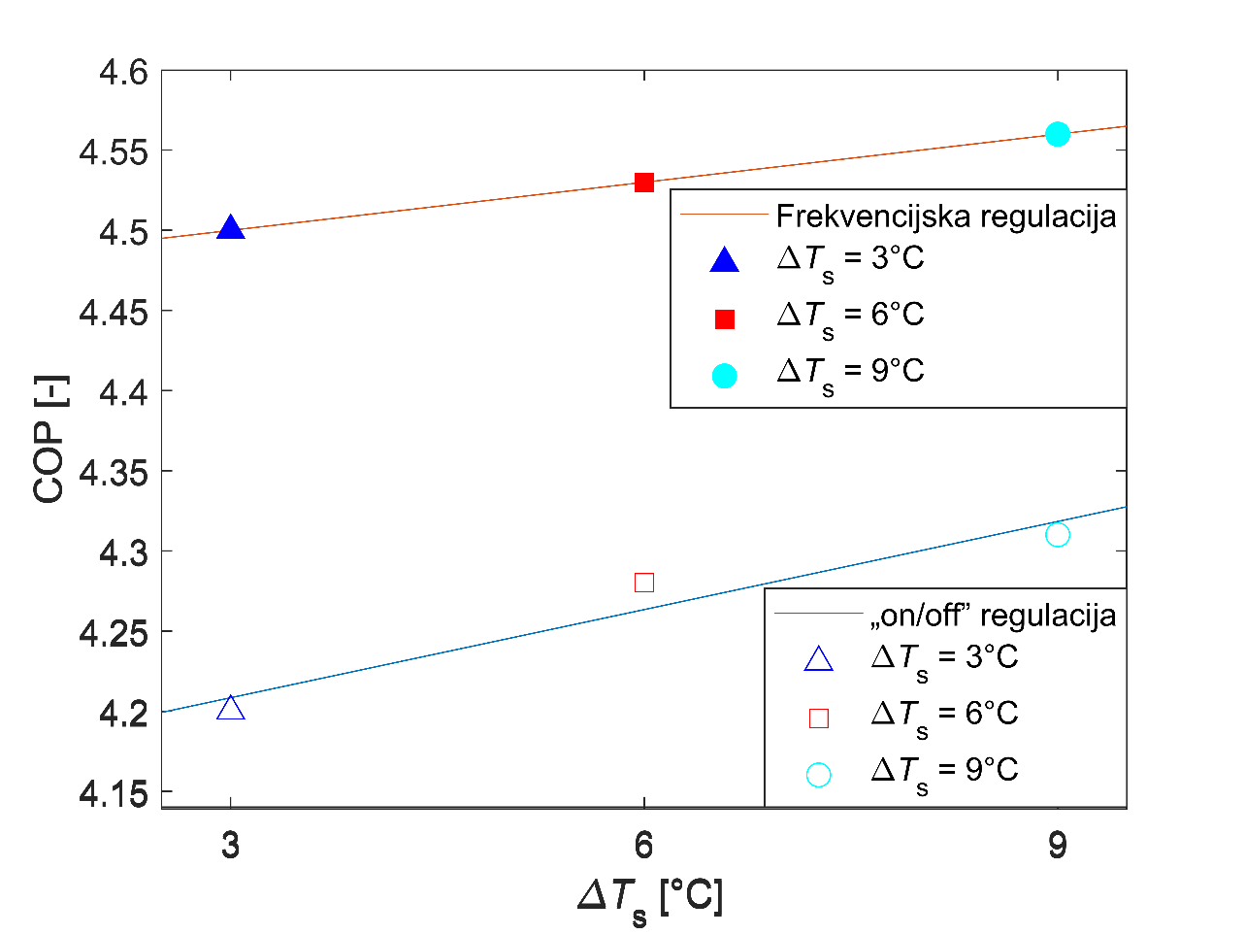
03
Eksperimentalni
rezultati
Frekvencijska regulacija
Produljenje ciklusa
Smanjena snaga kompresora
Viša temperatura isparavanja
Povećanje faktora grijanja 8 %
Notes:
Za sve vrijednosti postavljene histereze napredna regulacija osigurava veću učinkovitost sustava. Ipak, povećanje COP-a za pojedini ciklus nije značajno, svega 8 %. ZA JEDAN CIKLUS
Stvarno poboljšanje sustava nije vidljivo kroz pregled pojedinih ciklusa rada već kroz analizu cijele sezone grijanja. Iz tog je razloga proveden kvazistacionarni proračun dizalice topline.

Slide 10
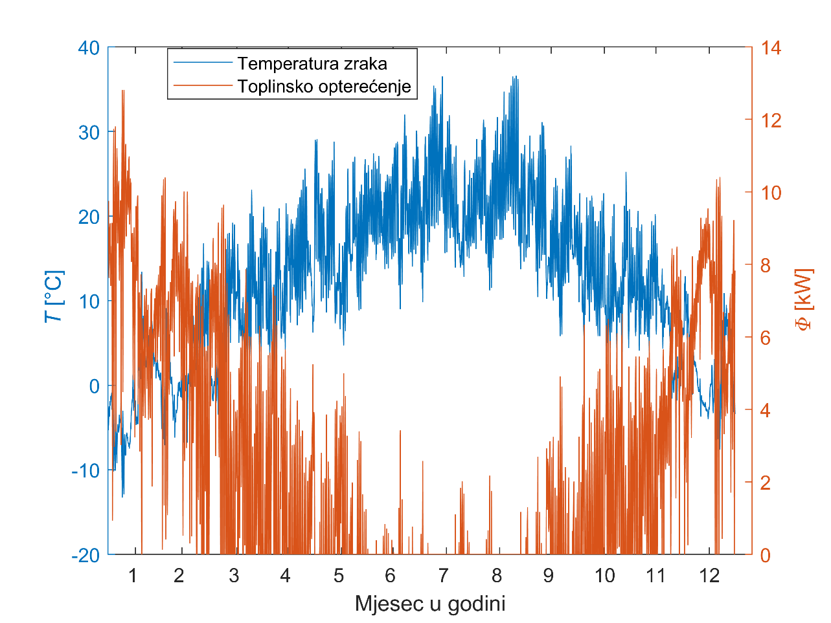
04
Rezultati
proračuna
Ulazni podatci:
Satno opterećenje
Temperatura zraka
Postupak proračuna:
Prema Algoritmu izračunate su satne vrijednosti temperature glikolne smjese
Dobivena funkcijska ovisnost COP-a o temperaturi glikolne smjese na povratu iz tla
Za svaki je sat u godini dobiven pripadajući faktor grijanja
Notes:
Rezultati eksperimenta prošireni su proračunom kako bi se odredila godišnja ušteda novca i energije uslijed napredne regulacije.
Satna opterećenja grijanog prostora izračunata su u sklopu rada Boban [16] te su u ovome proračunu uzeta kao ulazni podatci, kao i prosječne satne temperature koje su preuzete s Državnog hidrometeorološkog zavoda za cijelu godinu
Iz mjerenja je izvučena funkcijska ovisnost faktora grijanja o temperaturi glikolne smjese na povratu iz tla.
Algoritam za određivanje energetskih zahtjeva i učinkovistost termotehničkih sustava u zgradama

Slide 11
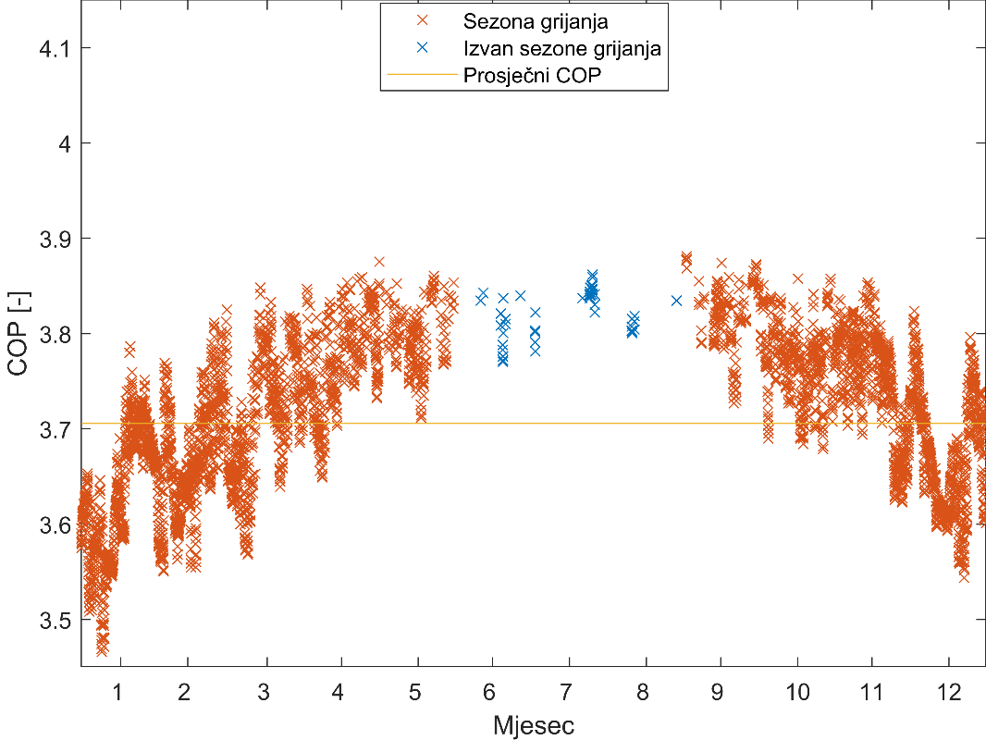
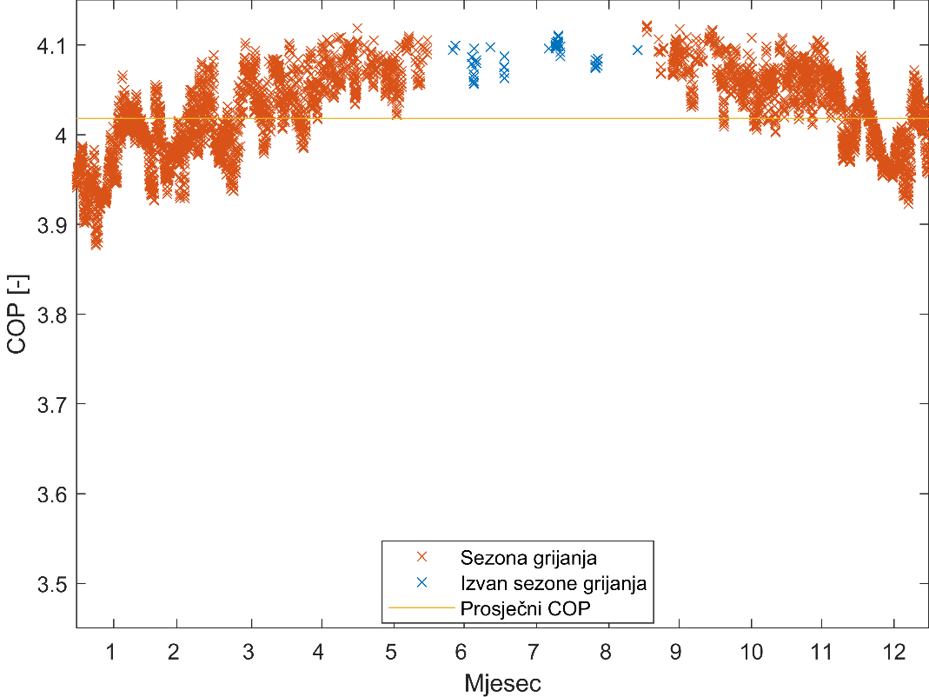
04
Rezultati
proračuna
On-off regulacija,
COP = 3,71
Frekvencijska regulacija
COP = 4,02
Notes:
Prosječni je COP za sustav bez regulacije 3,71, a za sustav s regulacijom 4,02.
Da bi se dobio sezonski faktor grijanja (SCOP) vrijednosti faktora grijanja treba korigirati cikličkim gubicima

Slide 12
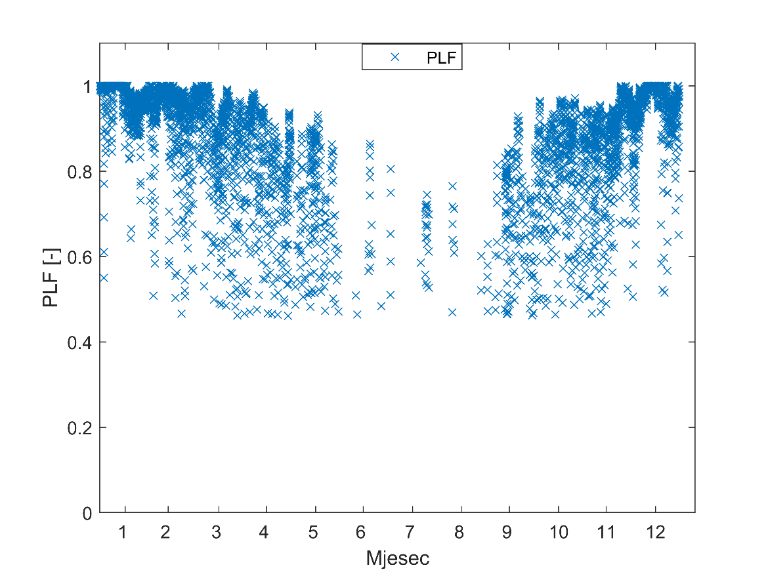
04
Rezultati
proračuna
Ciklički gubitci
Gubici starta
Potrošnja pomoćnih komponenti
Notes:
Dva su glavna razloga cikličkih gubitaka; gubici starta u koje spada dodatan utrošak energije na kompresoru prilikom njegovog pokretanja i rebalans tlakova radne tvari unutar rashladnog kruga. Drugi su gubitci povezani s potrošnjom pomoćnih komponenti sustava kada je dizalica topline uključena, a kompresor ne radi. Također, prije svakog pokretanja uključuju se cirkulacijske pumpe na određeno, konstantno vrijeme. Što je više ciklusa to su veći povezani ciklički gubici.
Ciklički gubitci izračunati su prema normi EN 14825. Izračunat je PLF faktor djelomičnog opterećenja kojim su množene vrijednosti s prethodnog slidea.
Za frekvencijski upravljani uređaj korekciju je potrebno provoditi samo onda kada je potreba za energijom manja od najmanjeg učina koji dizalica topline može dati za zadane uvijete. Minimalni učin ovisan je o minimalnoj dopuštenoj frekvenciji koja je u ovome radu postavljena na 35 Hz.
prosječni faktor djelomičnog opterećenja proporcionalan toplinskom opterećenju. Pri smanjenom toplinskom opterećenju sustav brže pokrije toplinske gubitke, pa se češće gasi i pali što uzrokuje veće cikličke gubitke.
Da bi se dobio sezonski faktor grijanja (SCOP) vrijednosti faktora grijanja treba korigirati faktorom djelomičnog opterećenja (PLF) i osrednjiti
____________NE dalje___________________
Analiza cikličkih gubitaka provodi se pomoću dva indikatora; omjera djelomičnog opterećenja, poznatog kao omjer kapaciteta u normi EN 14825 [59] (CR ili PLR), i faktora djelomičnog opterećenja (PLF). CR je omjer između toplinskih gubitaka objekta ($Q_{h,nd}$) i nazivnog kapaciteta dizalica topline ($φ_{N}$) koji se računa iz polinoma dobivenog mjerenjima, jednadžba 21 i 22. S druge strane, PLF je definiran kao omjer faktora grijanja u cikličkim uvjetima i njegove nominalne vrijednosti.
Cc koeficijent narušavanja procesa koji je konstantan i iznosi 0,9

Slide 13
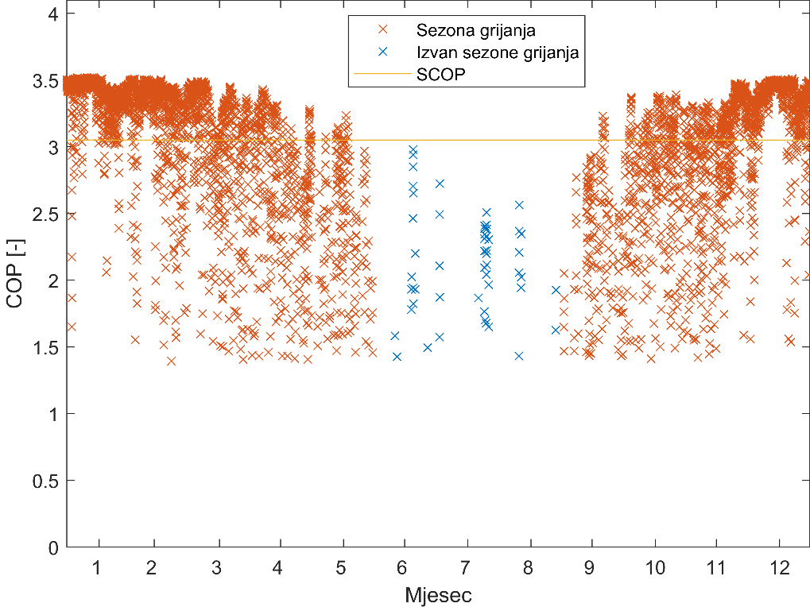
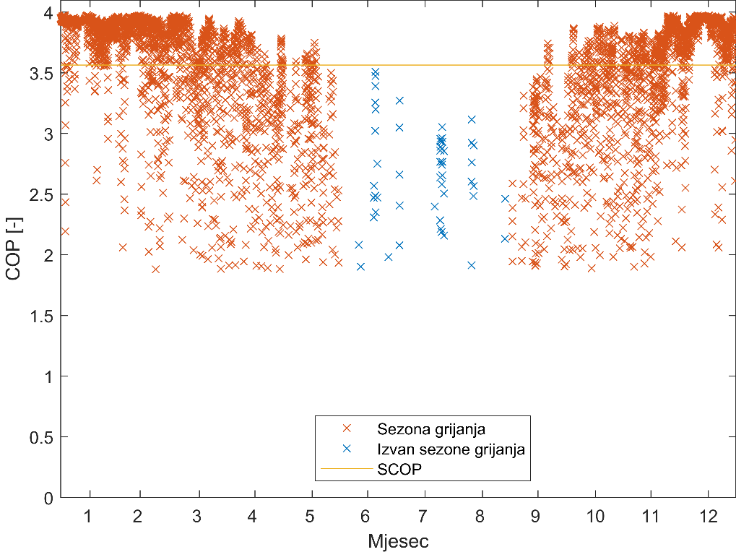

04
Rezultati
proračuna
$${COP}_{PL, on/off}={COP}_{1, on/off}∙PLF$$
„On-off ” regulacija,
SCOP = 3,05
Frekvencijska regulacija
SCOP = 3,56
DSCOP = 16,7%
Notes:
Izračunati satni faktori grijanja korigirani su cikličkim gubitcima i prikazani na slikama. Izračunat je i sezonski faktor grijanja kao srednja vrijednost korigiranih satnih faktora grijanja.
Satni toplinski gubitci se dijele s odgovarajućim faktorom grijanja kako bi se dobila potrošnja električne energije. Modelirani sustav bez napredne regulacije godišnje potroši 9584 kWh električne energije sa sezonskim faktorom grijanja (SCOP) 3,05, a sustav s naprednom regulacijom 8053 kWh uz sezonski faktor grijanja 3,56. Razlika u potrošenoj električnoj energiji % na godišnjoj razini. Ta bi ušteda mogla biti i veća kada ne bi dolazilo do pojave rezonancije pri manjim frekvencijama, odnosno broju okretaja kompresora.

Slide 14
05
Zaključak
Frekventno regulirani sustav produženjem intervala smanjuje temperaturne razlike na izmjenjivačima i utjecaj nestacionarnosti.
Faktor grijanja frekventno reguliranih sustava veći je nego za ,,on/off“ regulaciju za sve realne vanjske uvijete. Povečanje sezonskog faktora grijanja je 16,7 %.
Padom minimalne dopuštene frekvencije kompresora raste učinkovitost sustava.

Slide 15

Hvala na pozornosti!

Slide 16

Hvala na pozornosti!

Slide 17
06
Pitanja
Utjecaj minimalne dopuštene frekvencije na godišnju uštedu energije i novca
Frekvencija [Hz] | 20 | 25 | 30 | 35 | 40 | OS
SCOP [-] | 3,82 | 3,738 | 3,652 | 3,564 | 3,477 | 3,051
Potrošena energija [kWh] | 7357 | 7572 | 7804 | 8053 | 8314 | 9585
Razlika energija [%] | 23,2 | 21,0 | 18,6 | 16,0 | 13,3 | -
Jednotarifni model [kn] | 3633 | 3739 | 3854 | 3977 | 4106 | 4733
Dvotarifni model [kn] | 2834 | 2925 | 3022 | 3126 | 3233 | 3738
Ušteda (dvotarifna) [kn] | 903,95 | 813,3 | 715,8 | 612,4 | 504,7 | -
Ušteda (dvotarifna) [%] | 24,2 | 21,7 | 19,2 | 16,4 | 13,5 | -

Slide 18
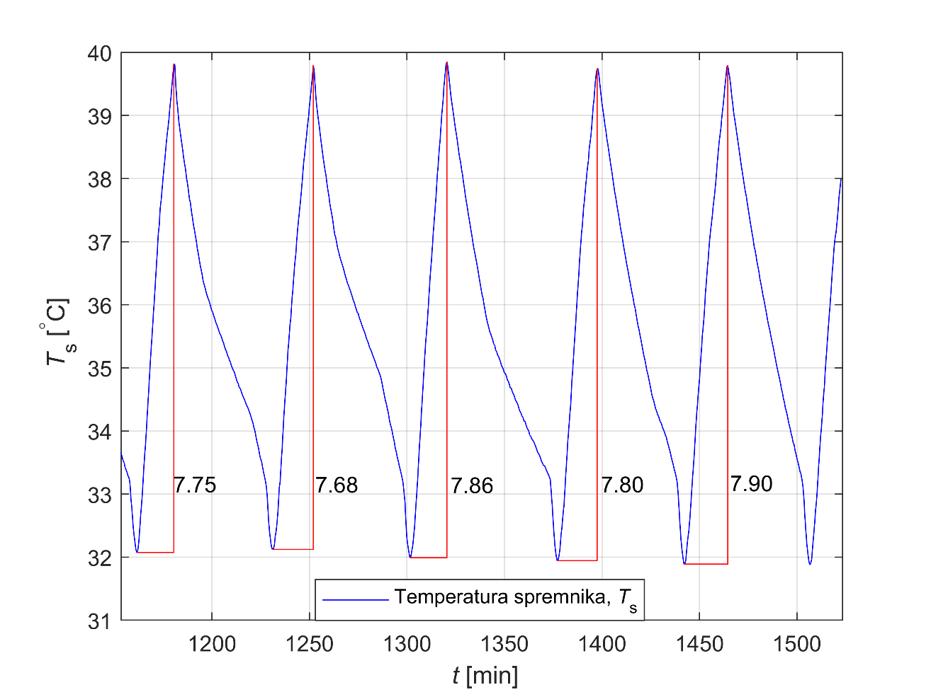
06
Pitanja
Postavljena histereza | Stvarna histereza
ΔT = 3 °C | 5,11 °C
ΔT = 6 °C | 7,81 °C
ΔT = 9 °C | 10,64 °C

Slide 19
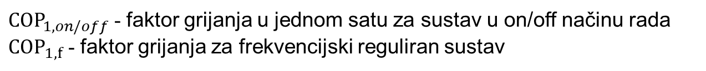

06
Pitanja
$${COP}_{1, on/off}=0,090982 T_{tlo} + 3,511$$
$${COP}_{1,f}=0,05375 T_{tlo} + 3,903$$
${COP}_{1,on/off}$ - faktor grijanja u jednom satu za sustav u on/off načinu rada
${COP}_{1,f}$ - faktor grijanja za frekvencijski reguliran sustav
$$T_{tlo}=0,15 T_{Z}+1,5$$
- srednja temperatura izvora topline
Dobivene satne vrijednosti tla iz jednadžbe za $T_{tlo}$ubacujemo u izraze za COP i dobivamo faktore grijanja za svaki sat u godini
Notes:
Algoritam za određivanje energetskih zahtjeva i učinkovistost termotehničkih sustava u zgradama

Slide 20
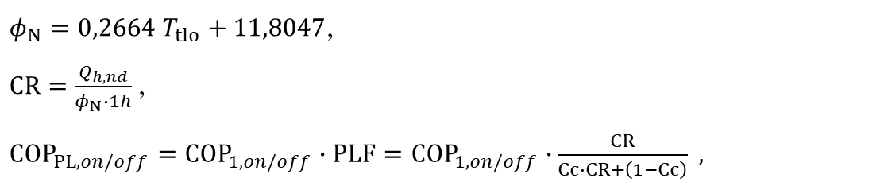
06
Pitanja
$φ_{N}=0,2664 T_{tlo}+11,8047$,
$CR=\frac{Q_{h,nd}}{φ_{N}∙1h}$ ,
${COP}_{PL, on/off}={COP}_{1, on/off}∙PLF={COP}_{1, on/off}∙\frac{CR}{Cc∙CR+\left(1−Cc\right)} ,$
Notes:
Da bi se dobio sezonski faktor grijanja (SCOP) vrijednosti faktora grijanja treba korigirati faktorom djelomičnog opterećenja (PLF) i osrednjiti. U sustavima gdje kompresor radi s konstantnim brojem okretaja dolazi do cikličkih gubitaka. Dva su glavna razloga cikličkih gubitaka; gubici starta u koje spada dodatan utrošak energije na kompresoru prilikom njegovog pokretanja i rebalans tlakova radne tvari unutar rashladnog kruga. Drugi su gubitci povezani s potrošnjom pomoćnih komponenti sustava kada je dizalica topline uključena, a kompresor ne radi. Također, prije svakog pokretanja uključuju se cirkulacijske pumpe na određeno, konstantno vrijeme. Što je više ciklusa to su veći povezani ciklički gubici [58]. Analiza cikličkih gubitaka provodi se pomoću dva indikatora; omjera djelomičnog opterećenja, poznatog kao omjer kapaciteta u normi EN 14825 [59] (CR ili PLR), i faktora djelomičnog opterećenja (PLF). CR je omjer između toplinskih gubitaka objekta ($Q_{h,nd}$) i nazivnog kapaciteta dizalica topline ($φ_{N}$) koji se računa iz polinoma dobivenog mjerenjima, jednadžba 21 i 22. S druge strane, PLF je definiran kao omjer faktora grijanja u cikličkim uvjetima i njegove nominalne vrijednosti.

Slide 21
06
Pitanja
Notes:
regulacijsko odstupanje
Pomoću regulatora se regulacijski signal vremenski preoblikuje, pa govorimo o proporcionalnom, integralnom i derivacijskom djelovanju
Visoke vrijednost varijable 𝐾𝑝 uzrokuje veliku promjenu izlaznog signala za odstupanje signala. Ako je vrijednost previsoka dolazi do velikog prekoračenja zadane vrijednosti te sustav može postati nestabilan. Ako je vrijednost 𝐾𝑝 premala regulacijskom odstupanju će trebati mnogo vremena da se smanji i nikada neće iščeznuti.
Integracijski član se odlikuje proporcionalnošću između vrijednosti ulaznog signala i brzine promjene izlaznog signala.
Problem integracijskog člana je da na početku, kada je period odstupanja malen, djeluje sporo i što se djelovanje, odnosno izlaz, povećava bez obzira na približavanje referentnoj vrijednosti, pa tako zbog inercije sustava dolazi do prekoračenja granice te je potrebno suprotno djelovanje za ponovno približavanje. Dobra je strana što integrator, iako sporo, potpuno eliminira grešku.
Djelovanje, koje nazivamo derivacijskim članom, odlikuje se proporcionalnošću između izlaznog signala i brzine promjene ulaznog signala. Derivacijski član ne uzima u obzir samu grešku što znači da ju samostalno ne može poništiti, odnosno dovesti sustav u željeno stanje. U sustav se postavlja kako bi ''izravnao'' trajektoriju greške, odnosno spriječio prekoračenje željene vrijednosti

